Slide 1

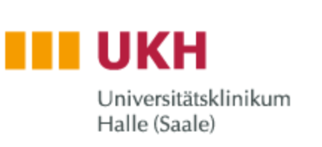
Rheumatische Erkrankungen und Ernährung
G. Keyßer
www.rheumazentrum-halle.de

Slide 2

Rheuma2025.de

Slide 3
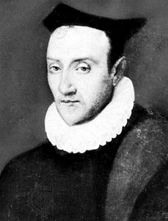
Der Rheumakranke leidet an einem latenten Fieber. Es verrät sich dabei der fiebrige Zustand... durch den Hitzegrad der im ganzen Körper strömenden Wärme. Unser Zustand nun, den man fälschlich Katarrh nennt, wird ... besser als “rheumatismos” - das Fließen - bezeichnet. Der krankmachende Saft fließt vom Körperinneren in Glieder und Gelenke ab. Was Gicht an irgendeinem Gliede ist, genau das ist Rheumatismos am Gesamtkörper.
Reichlich und oft zur Ader lassen, um das völlig verderbte Blut abzuleiten.
Guillaume de Baillou, Medizinische Fakultät Paris, 1591
Liber de rheumatismo et pleuritide dorsali, 1642
Guillaume de Baillou
* 1538 in Paris; † 1616 in Paris)

Slide 4
Nicht-entzündliche Erkrankungen
Entzündliche Erkrankungen
Verschleiß (Arthrose)
Psychosomatisch
Entzündliche
Gelenkerkrankungen
Arthritis bei Stoffwechsel-Erkr.
Autoimmune Bindegewebs- u. Gefäß- Erkrankungen
-Rheumatoide Arthritis
-M. Bechterew (Spondyloarthritiden)
- Rheuma im Kindesalter
- z.B. Gicht
z.B. Systemischer Lupus erythematodes
z.B. Systemische Vaskulitis

Slide 5
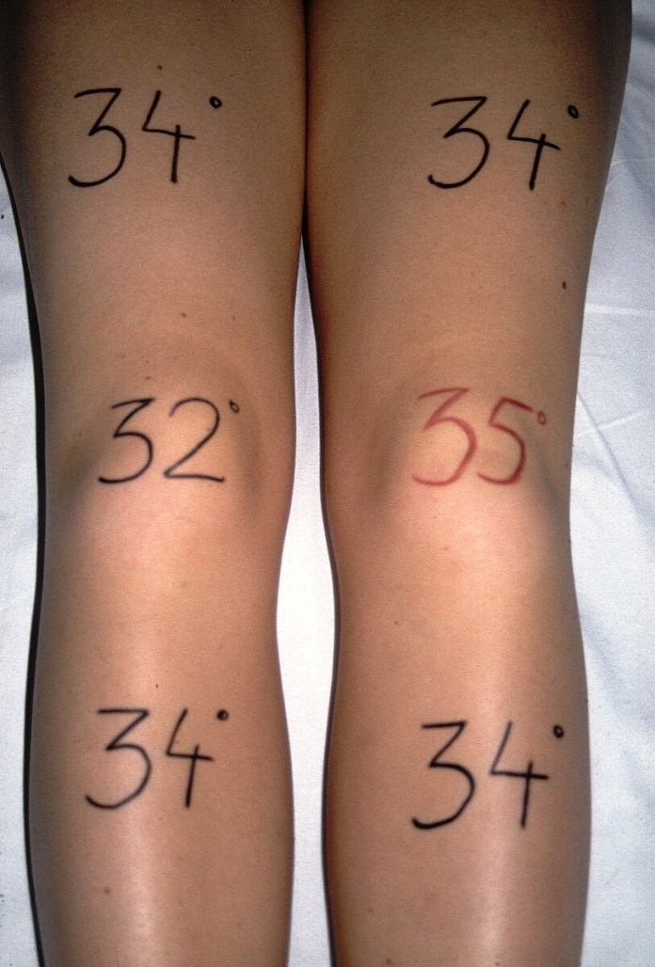
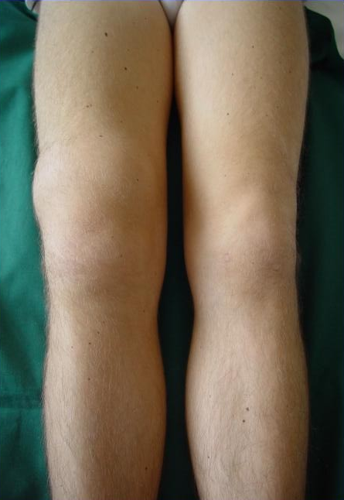
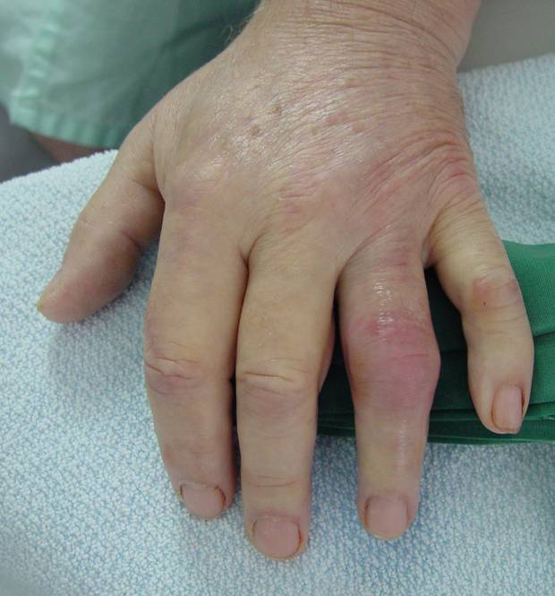
Arthritis - Gelenkentzündung

Slide 6
Die Rheumatoide Arthritis (RA)
Prävalenz 1%
Manifestationsalter: Von 16 bis über 90! Gipfel zw. 45-55. Lebensjahr
Frauen/ Männer = 3-4:1
Synonym: Chronische Polyarthritis „Rheuma“

Slide 7
Welche Ursachen für eine rheumatoide Arthritis sind bekannt?
Angeboren
Weibliches Geschlecht
Gene des Abwehrsystems (HLA-System)
Erworben
Rauchen
Ernährung
Silkatstäube

Slide 8
Gesundes Gelenk
Knochen
Synovial-
membran
Knorpel
Gelenk-
Kapsel

Slide 9
Gelenk bei rheumatoider Arthritis
Knochenzerstörung durch Erosion
Wucherung der
Synovialmembran
Knorpelverlust
Gelenk-
schwellung
Gelenk-
schwellung
Schwund
des Knochens
Gefäß-
Neubildung

Slide 10
Häufigkeit des Gelenkbefalls bei RA in Abh .von der Krankheitsdauer
W. Keitel (Hrsg.): Differentialdiagnostik der Gelenkerkrankungen, G. Fischer, Jena, 1993

Slide 11
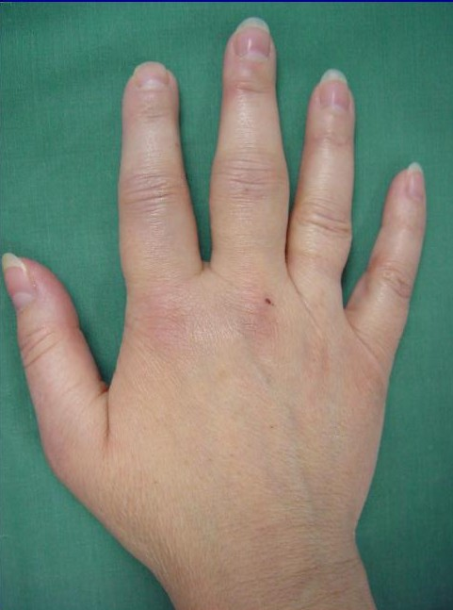
Notes:
Frische RA, PIP- und MCP-Schwellungen mit livider Verfärbung

Slide 12
Rheumatoide Arthritis
Nach der Schwellung kommt die Gelenkzerstörung!
35

Slide 13
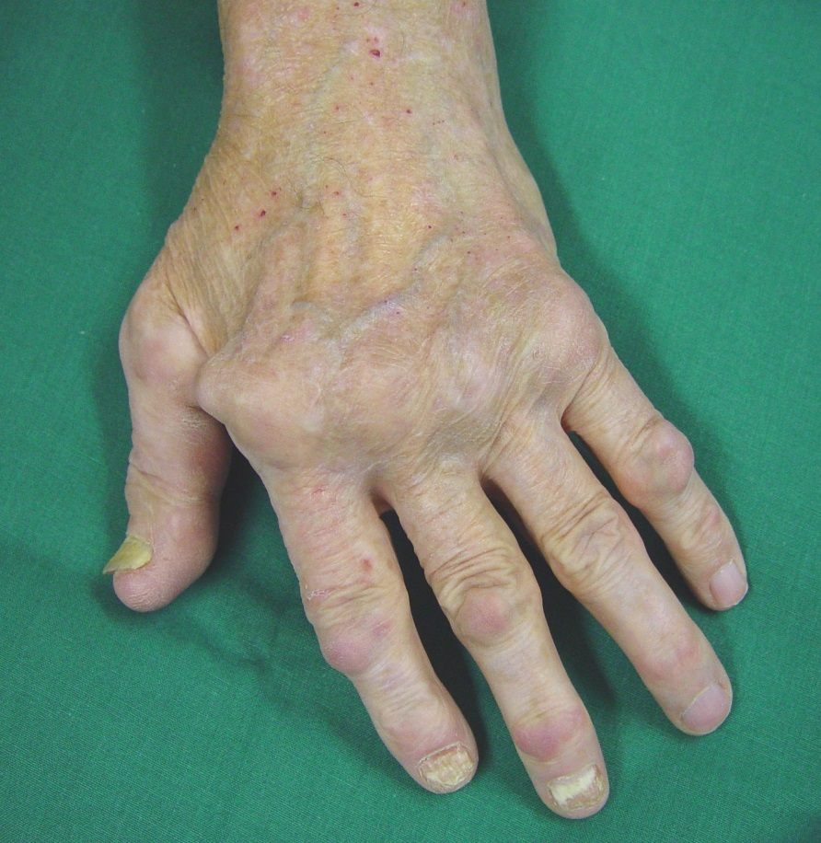
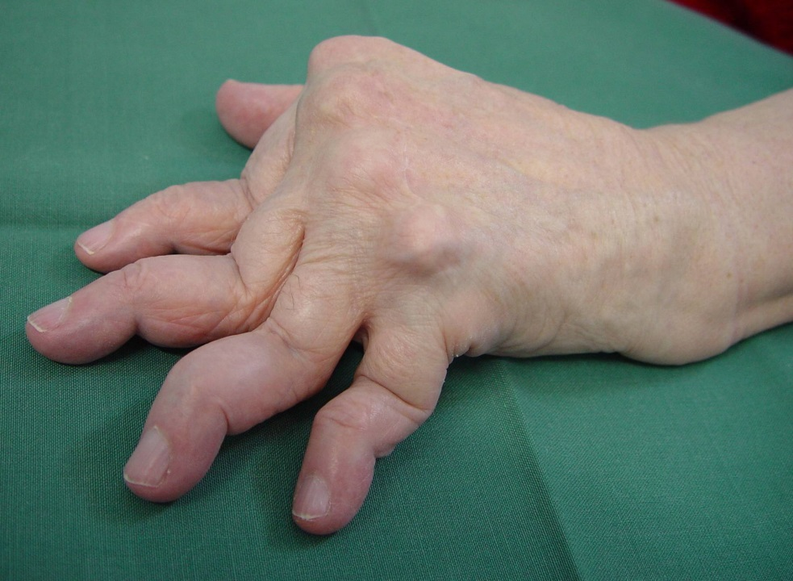
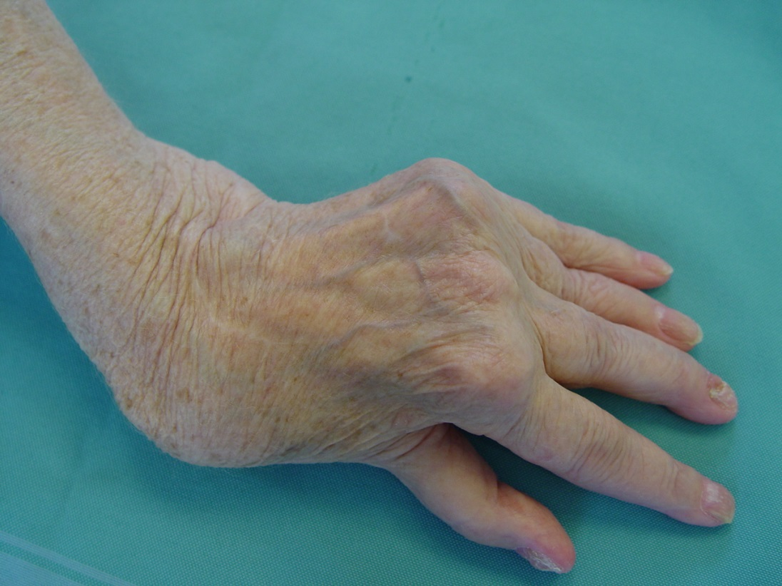
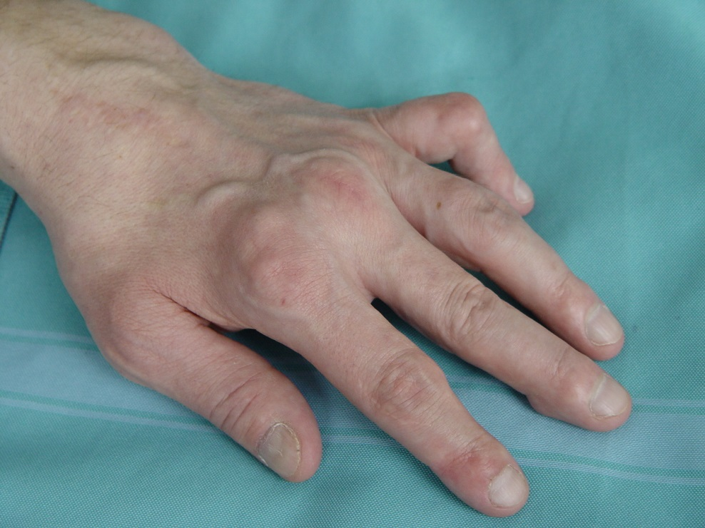
Gelenkzerstörungen
sind heute vermeidbar!
Schwanenhals
deformität
Ulnardeviation
Knopflochdeformität
Destruierte Handwurzel
Notes:
Pat. Ketteritzsch, Wilhelmine, Schwanenhalsdeformitäten

Slide 14
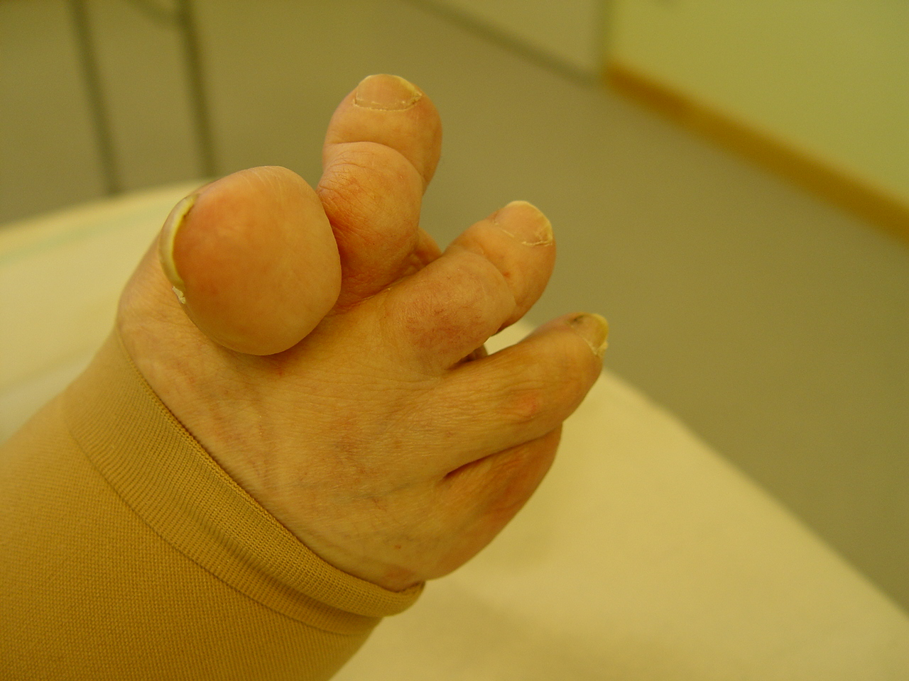

Slide 15
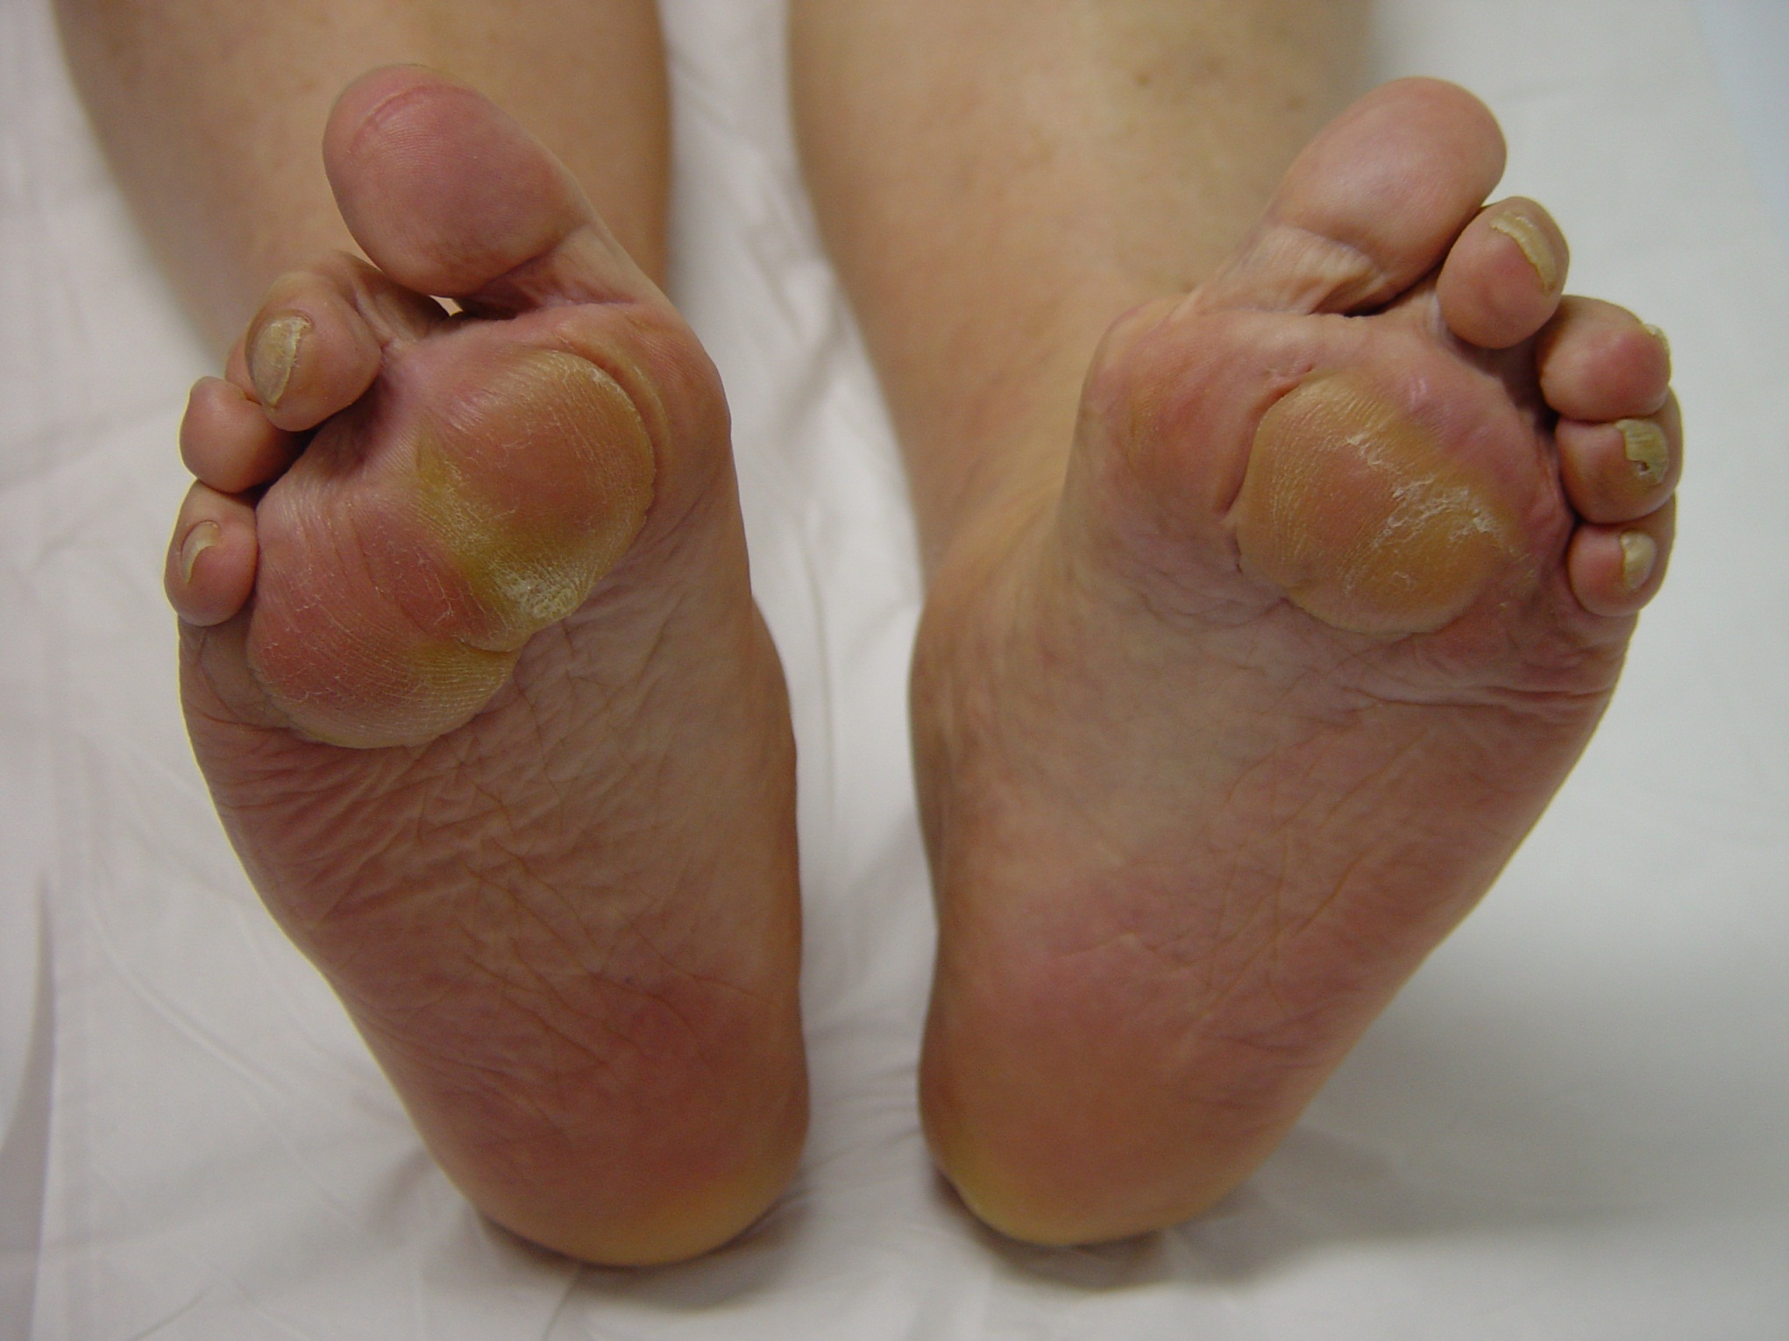
Rheumatoide Arthritis

Slide 16
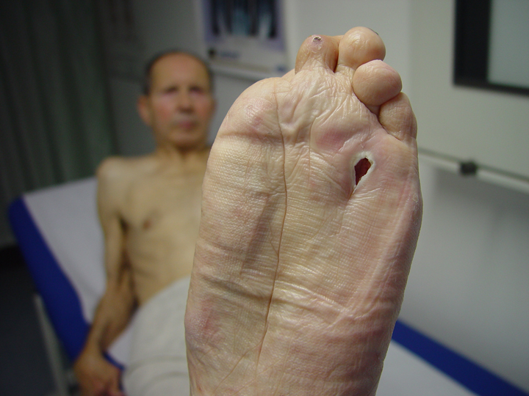
Malum perforans

Slide 17
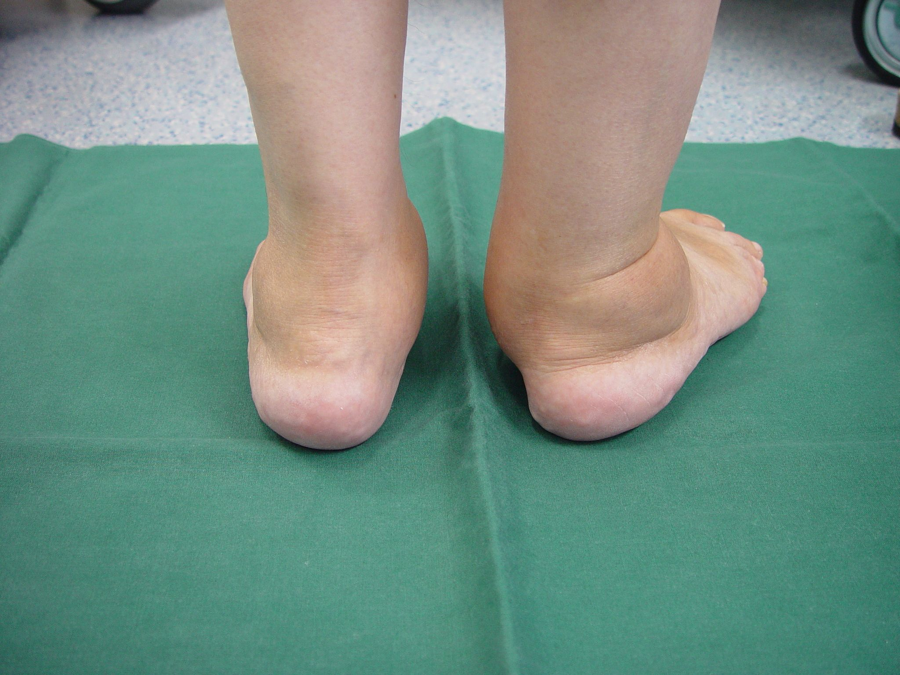

Slide 18
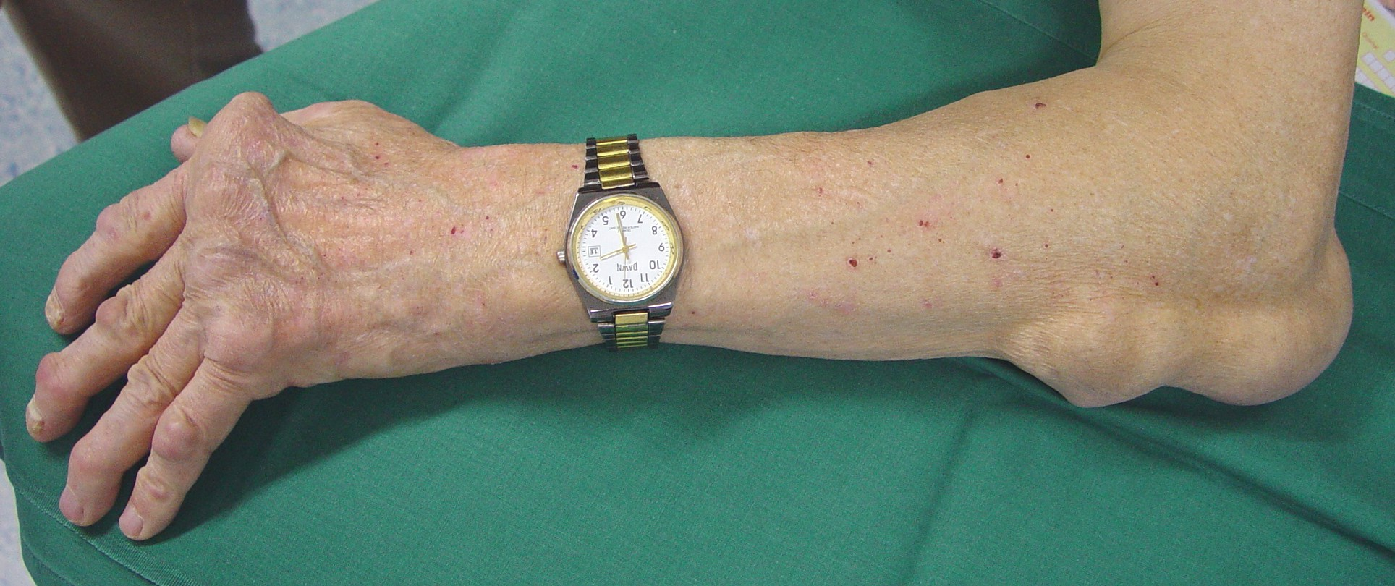
Rheumaknoten
am Ellenbogengelenk
Rheumaknoten zeigen eine schlechte Prognose der Erkrankung an!
Notes:
Rheumaknoten am Ellenbogen

Slide 19
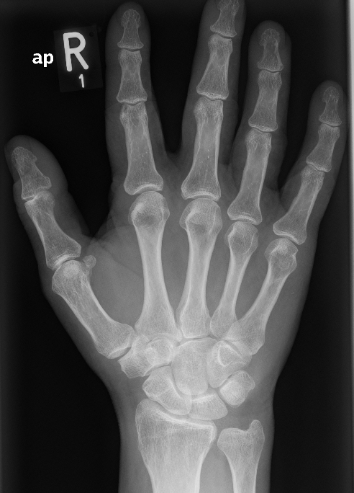
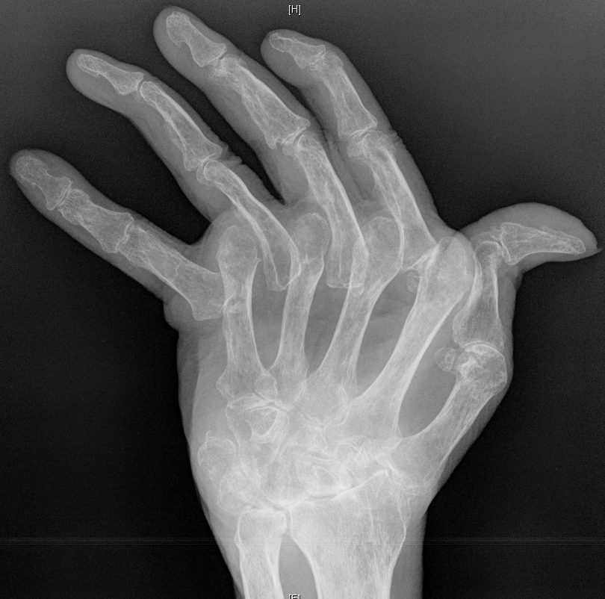
Normale Hand
Hand bei rheumatoider Arthritis
Notes:
Echtermeyer; Ramona, RA, PIP II, III rechts Aufnahme 2000

Slide 20
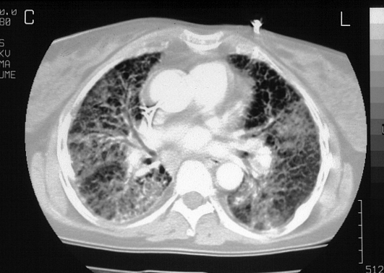
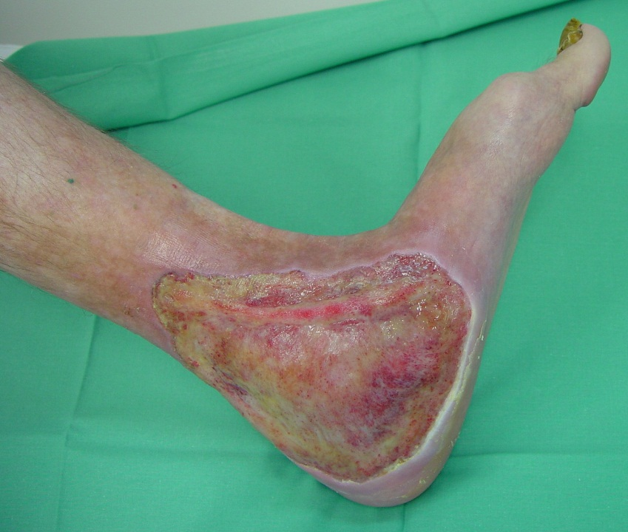
Die RA schädigt nicht nur die Gelenke!
Lungenfibrose (Vernarbung des Lungengewebes)
Haut-Komplikationen
Gefäßschäden:
Beschleunigte Arteriosklerose!
Gefäßentzündung
33

Slide 21
Therapie der RA
Wichtigstes Prinzip: Stopp der Gelenkzerstörung!!
Durch Basistherapie – langfristiger Effekt
Methotrexat, Leflunomid, Sulfasalazin
TNF-Inhibitoren, CD-20-Inhibitor u.a. Biologika: Subcutane Spritzen oder Infusion
Neue Generation: JAK-Inhibitoren: oral verfügbar
Durch Steroide (Prednisolon)
Wirken auch kurzfristig antiphlogistisch
Viele Nebenwirkungen: Daueranwendung vermeiden!
35

Slide 22
Lebenserwartung bei RA
Sterblichkeitsraten höher als Normalbevölkerung
Bei schweren Fällen Lebenserwartung ca. 10-15 Jahre verkürzt
Haupt-Todesursache:
Infektionen
Erhöhte kardiovaskuläre Mortalität
Die RA ist ein eigenständiger kardiovaskulärer Risikofaktor wie Rauchen, Diabetes, Hypertonus!!
35

Slide 23
Rheumatoide Arthritis -Differentialdiagnose
Verschleißbedingte Gelenkerkrankungen (Arthrose)
Kristallarthropathien
Gicht: Harnsäureablagerung
Spondyloarthritiden
Reaktive Arthritis
Arthritis bei Schuppenflechte
Spondylitis ankylosans (SpA, „Morbus Bechterew“)
Autoimmune Bindegewebserkrankungen
Systemischer Lupus erythematodes
u.v.a.m.
35

Slide 24
Arthrose – was ist das?
Degenerative Gelenkerkrankung
Beginn meist Knorpelschädigung
„Aufrauhung“ des Knorpeloberfläche Schmerz
Begleitend entzündliche Reaktion der Gelenk-Innenhaut entzündliche Schübe
Knöcherne „Abstützungsreaktion“
Verdichtung des gelenknahen Knochens
Knöcherne Verbreiterung sichtbare Deformierung
35

Slide 25
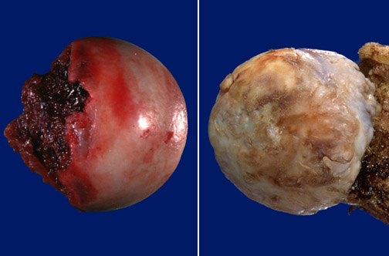
Coxarthrose
Aus: The Internet Pathology Laboratory for Medical Education

Slide 26
Häufigkeit von Arthrosen im Röntgenbild
Handskelett
Kniegelenke
Praemer AP, Furner S, Rice DP: Musculoskeletal Conditions in the United States.
1992, Park Ridge, Illinois: American Academy of Orthopaedic Surgeons

Slide 27
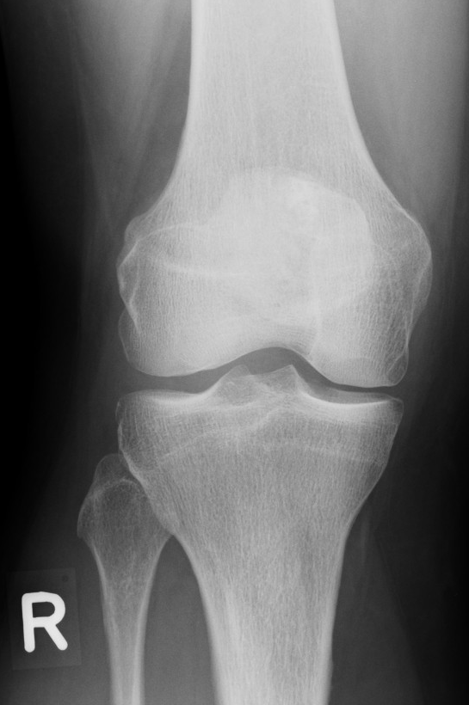
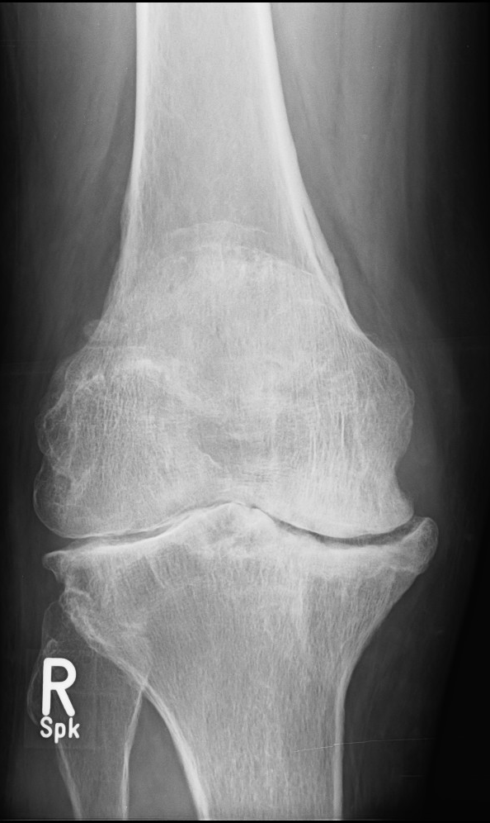
Gesundes Knie
Schwere Arthrose
Notes:
„Schöner kann eine Gonarthrose nicht sein!“

Slide 28
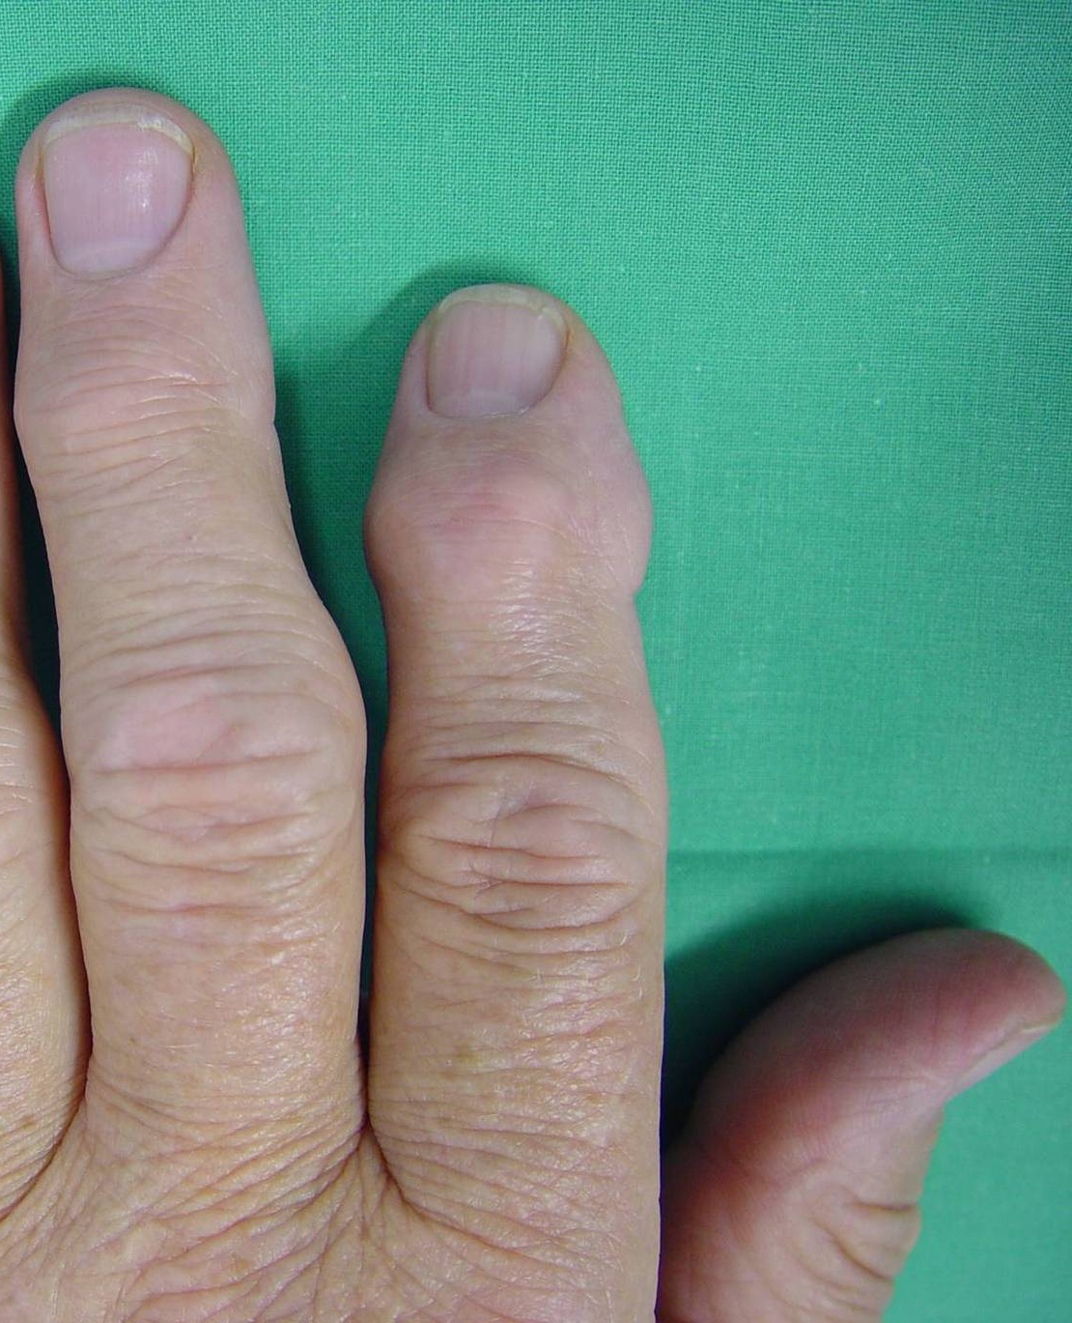
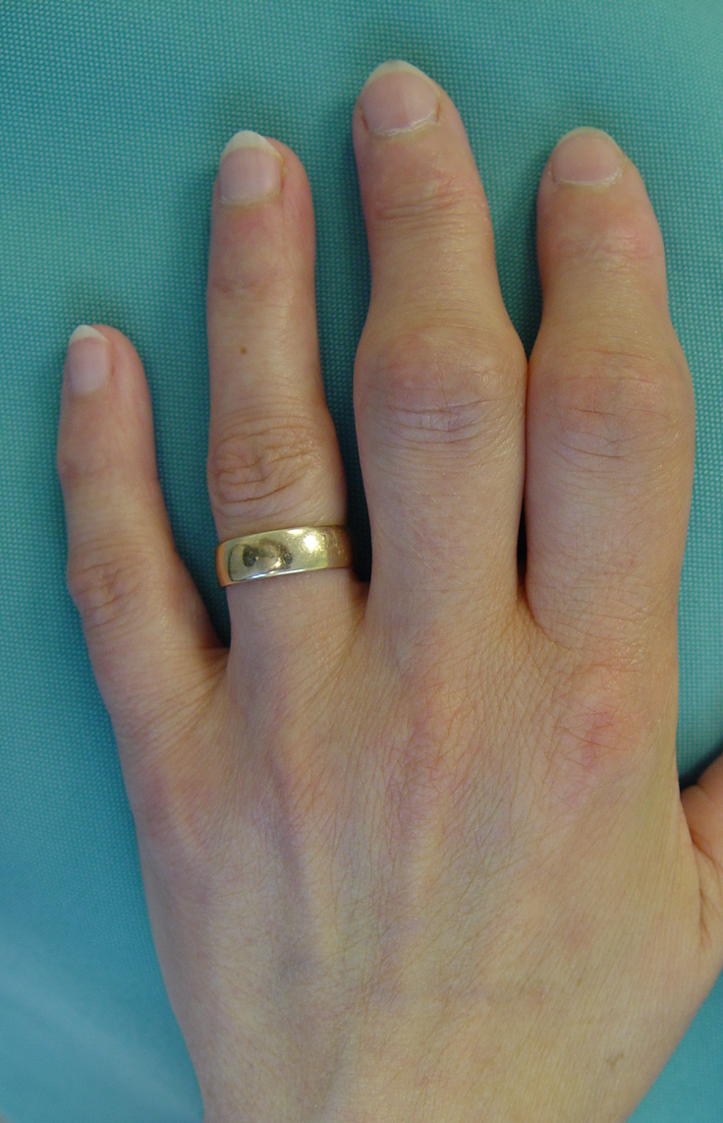
Heberden-Arthrose
Bouchard-Arthrose
Notes:
Bouchard - Arthrose

Slide 29
Spondyloarthritiden
Zusammengesetzter Begriff aus
Spondylitis: Entzündung der Wirbelsäule
Arthritis: Gelenkentzündung
Wichtigstes Leitsymptom:

Slide 30
Der entzündliche Rückenschmerz
Schleichender Beginn
Oft jüngeres Lebensalter
Bevorzug nächtliches Auftreten
Besserung bei Bewegung, schlechter in Ruhe
Morgensteifigkeit
Tiefsitzend, Ausstrahlung ins Gesäß

Slide 31
Spondyloarthritiden -Krankheitsbilder-
Spondylitis ankylosans (M. Bechterew)
Reaktive Arthritis
Arthritis bei Schuppenflechte
Arthritis bei entzündlichen Darmerkrankungen

Slide 32
Spondyloarthritiden Gemeinsamkeiten
Sakroiliitis (Entzündung der Kreuz-Darmbein-Gelenke)
Entzündung von
peripheren Gelenken
Sehnenansätzen
ganzen Fingern/Zehen

Slide 33
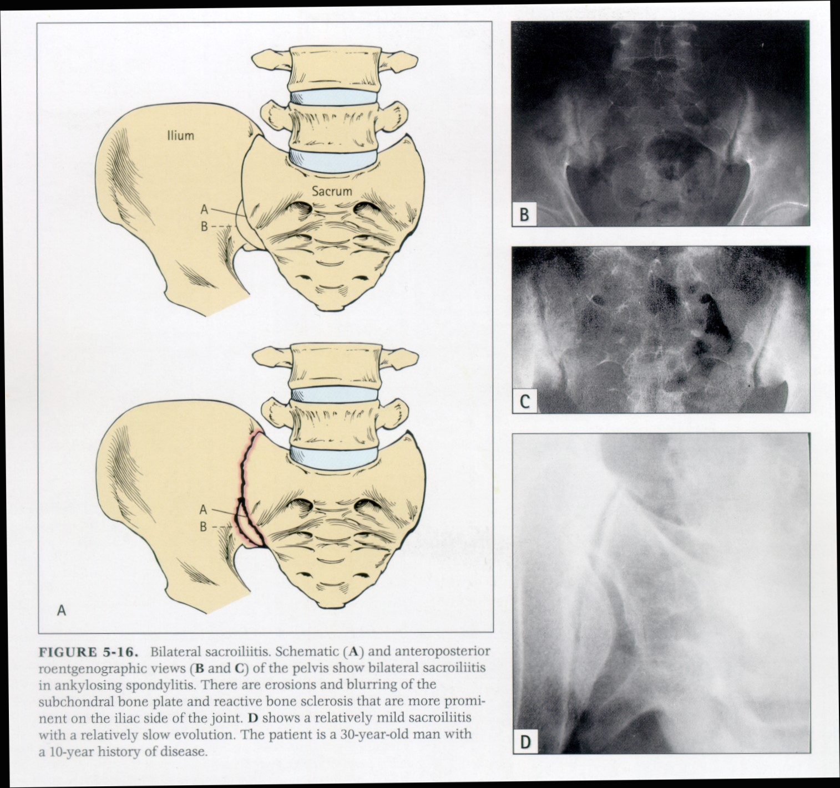
Gruppencharakteristika von Spondyloarthropathien
Einseitige Sakroiliitis bei Psoriasis pustulosa
G.G. Hunder: Atlas
of Rheumatology 2001
Notes:
Psoriasis arthropathica, v.a. IP I links

Slide 34
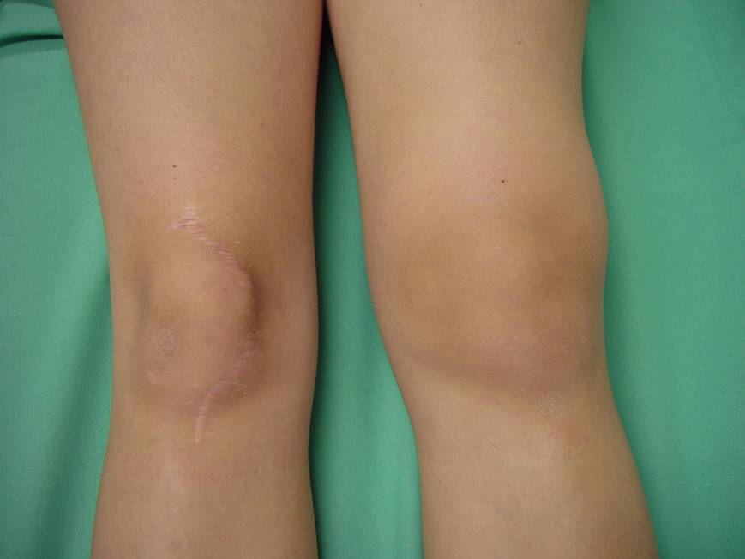
Gruppencharakteristika von Spondyloarthropathien:
Arthritiden
Notes:
Undifferenzierte Oligo-Arthritis, Z.n. SE rechts

Slide 35
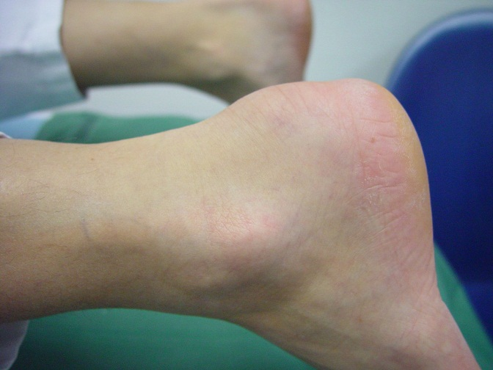
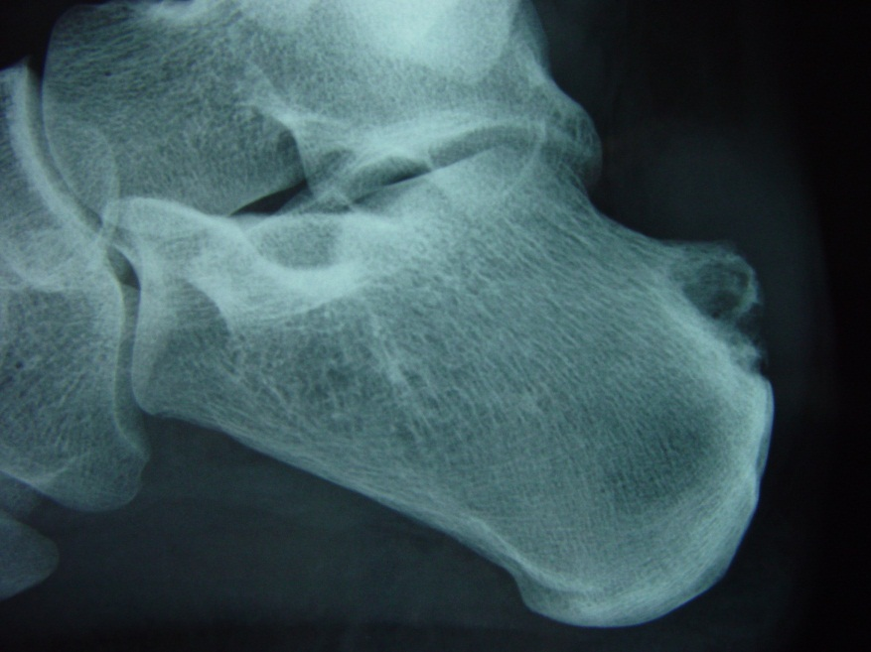
Enthesitis: Entzündung von Sehenansätzen
Achilles-Sehne
Notes:
Juvenilie Spondarthritis, erosive Bursitis achillea

Slide 36
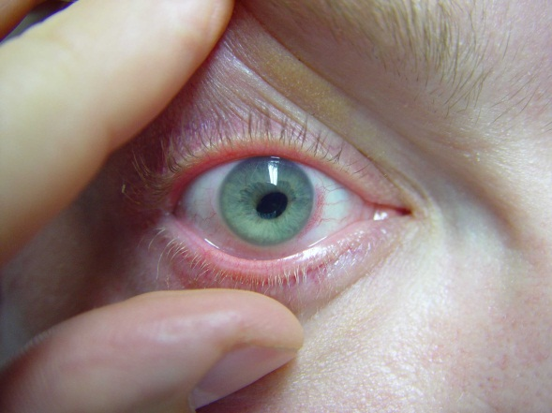
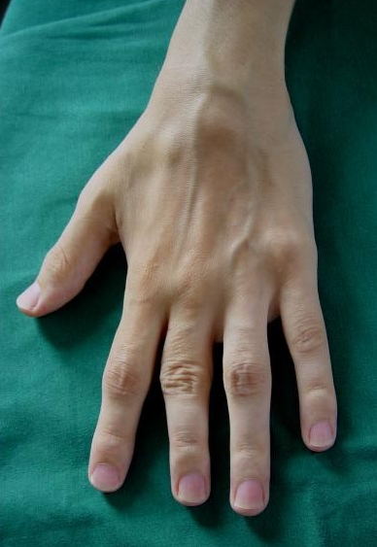
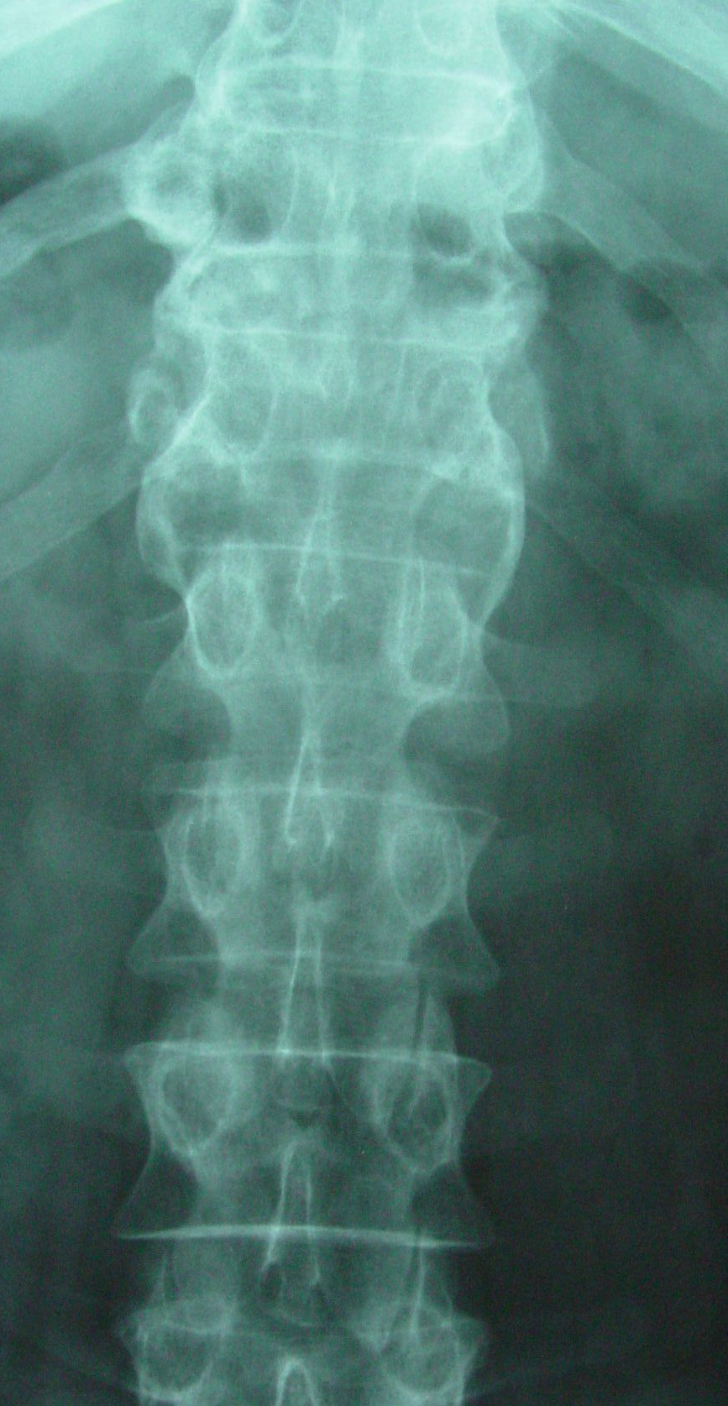
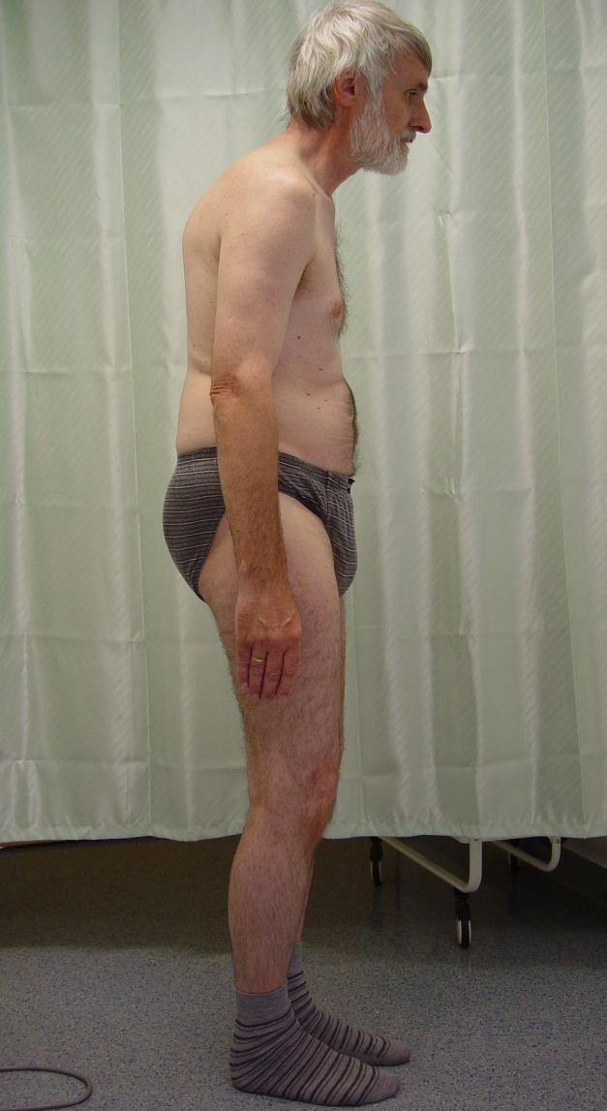
M. Bechterew
Spondylitis ankylosans
Notes:
Frühe RA, PIP-Schwellung IV rechts

Slide 37
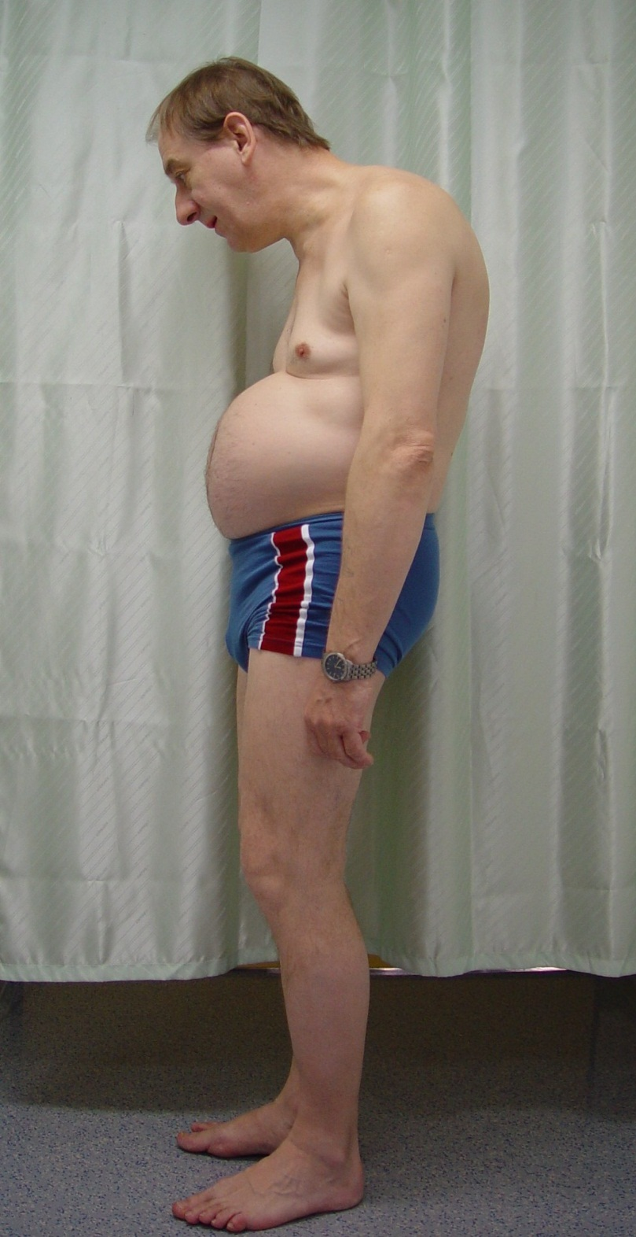
Wirbelsäulen-Manifestation
bei Spondylitis ankylosans
Sehr schwerer Verlauf möglich:
Völlige Versteifung der Wirbelsäule
Ausgeprägte Verkrümmung
Erschlaffung der Bauchmuskulatur
Kopf kann nicht mehr bewegt werden

Slide 38
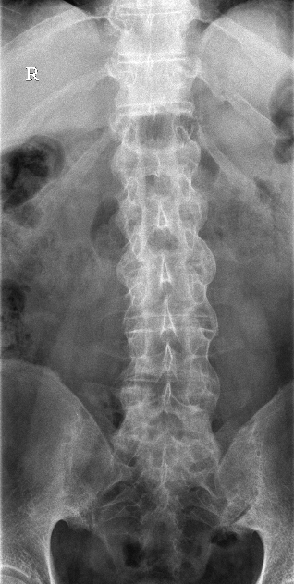
Bambusstab-Wirbelsäule mit
Straßenbahn-Schienen-Phänomen
Notes:
Frühe RA, PIP-Schwellung IV rechts

Slide 39
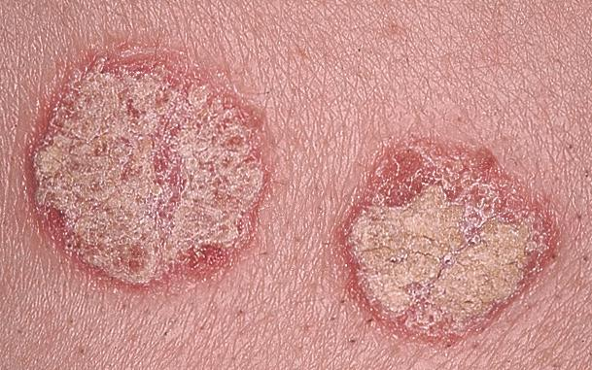
Psoriasis (Schuppenflechte)
On-line Atlas, Division of Rheumatology, University of Padova

Slide 40
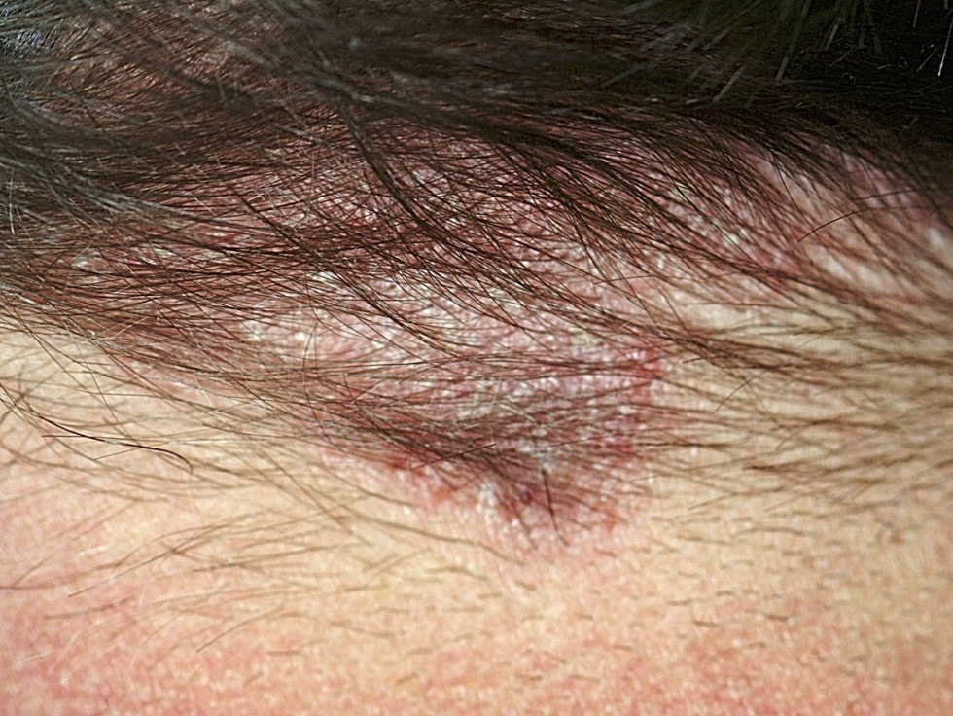
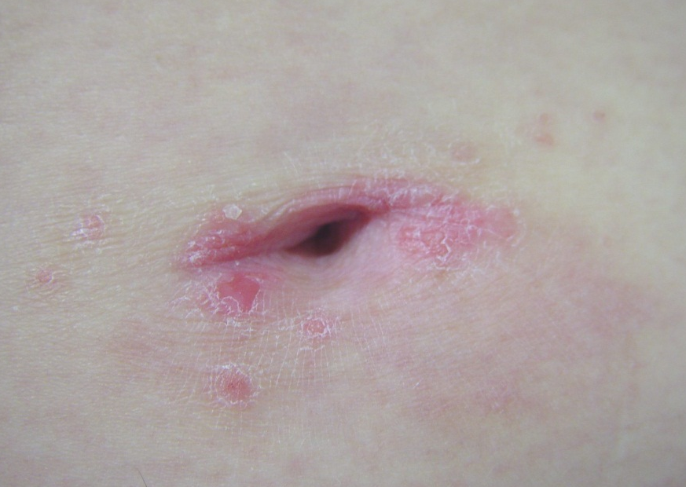
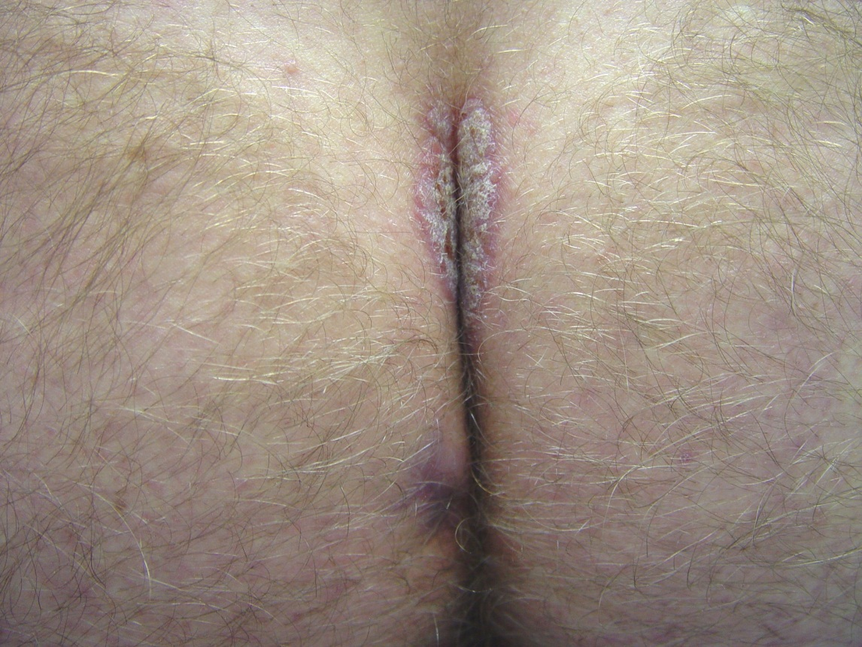
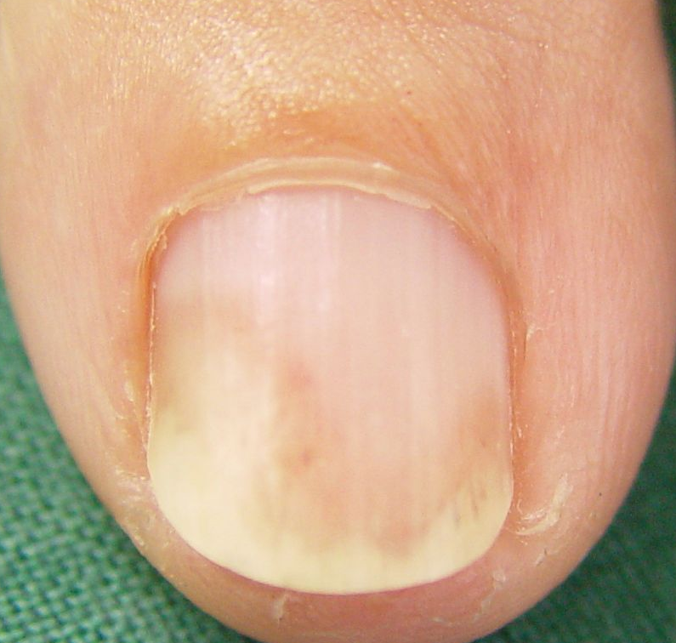
„Verborgene“
Lokalisationen
der Psoriasis

Slide 41
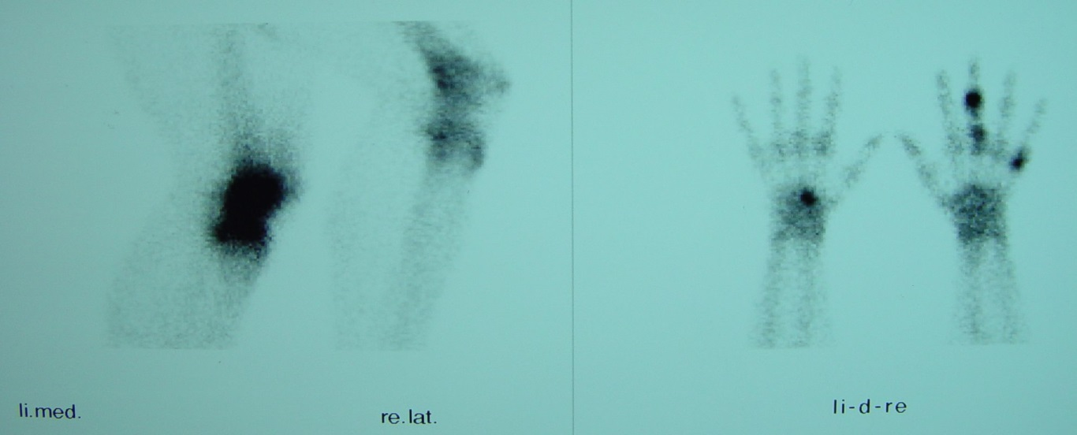
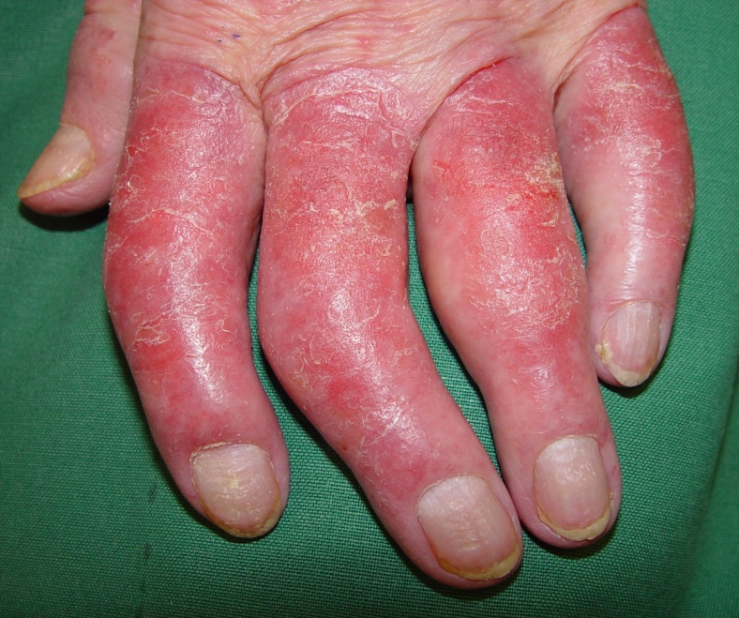
Arthritis bei Schuppenflechte -Klinische Charakteristika-
„Anarchie“ des Befallsmusters
Strahlbefall
Schwere Verstümmelungen möglich

Slide 42
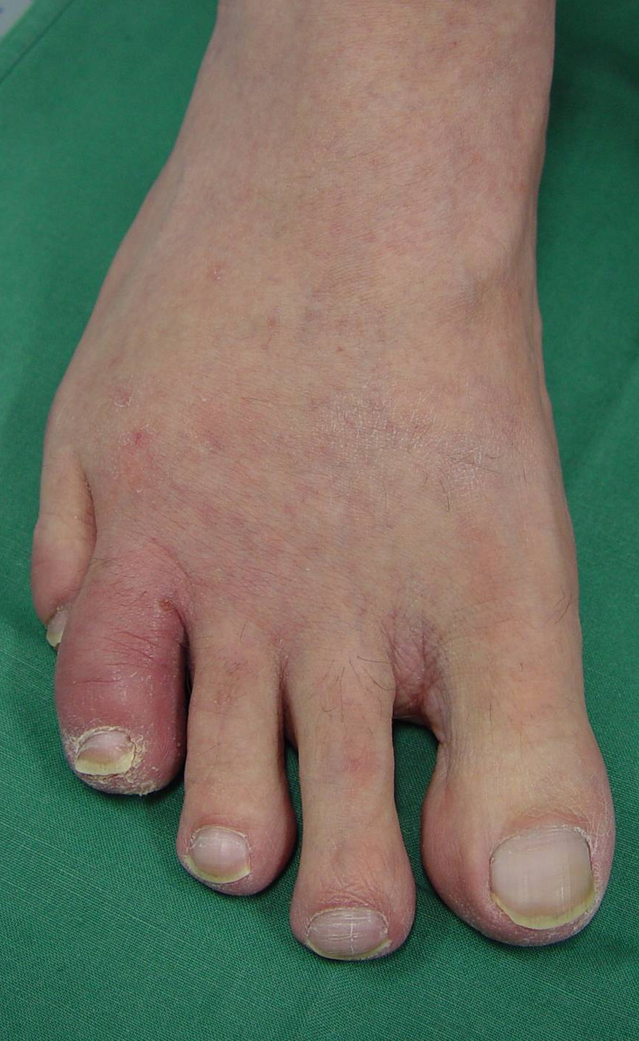
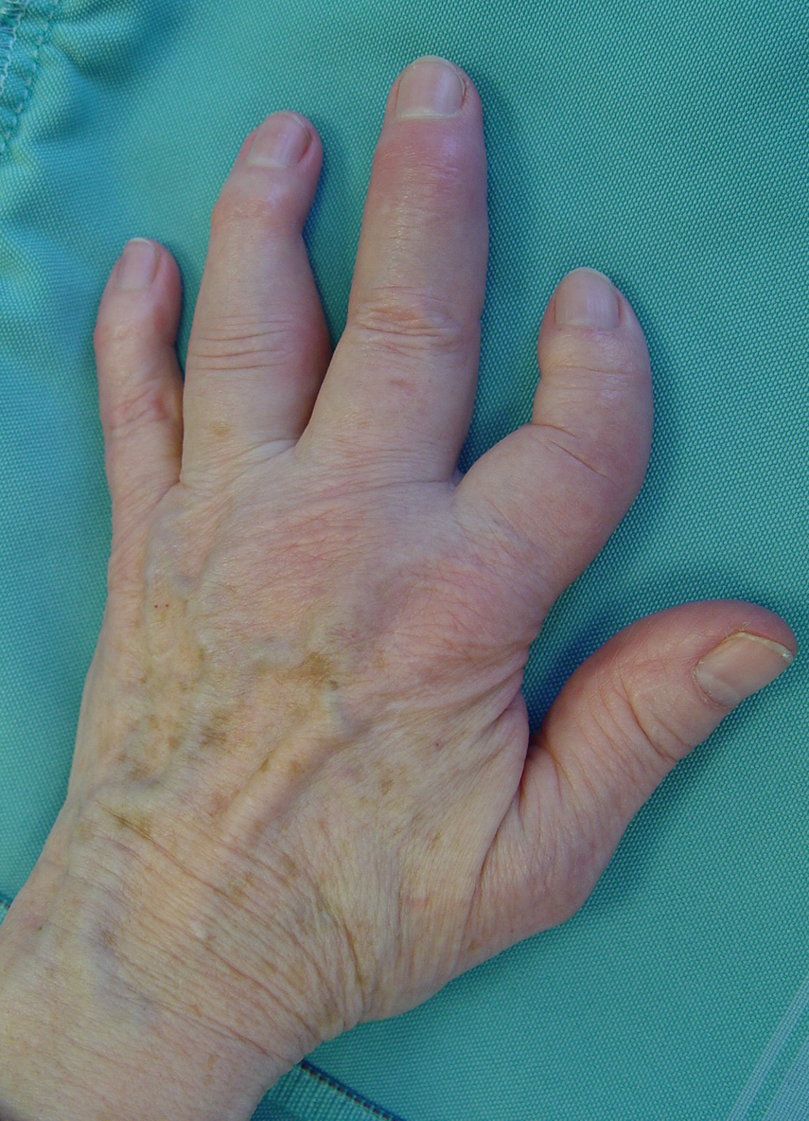
Notes:
Abb. 10: a) Psoriasis-Arthritis an der Hand mit mutilierender Arthritis im proximalen Interphalangealgelenk II, Arthritis im distalem Interphalagealgelenk III und IV. b) Daktylitis am IV Zeh rechts.

Slide 43
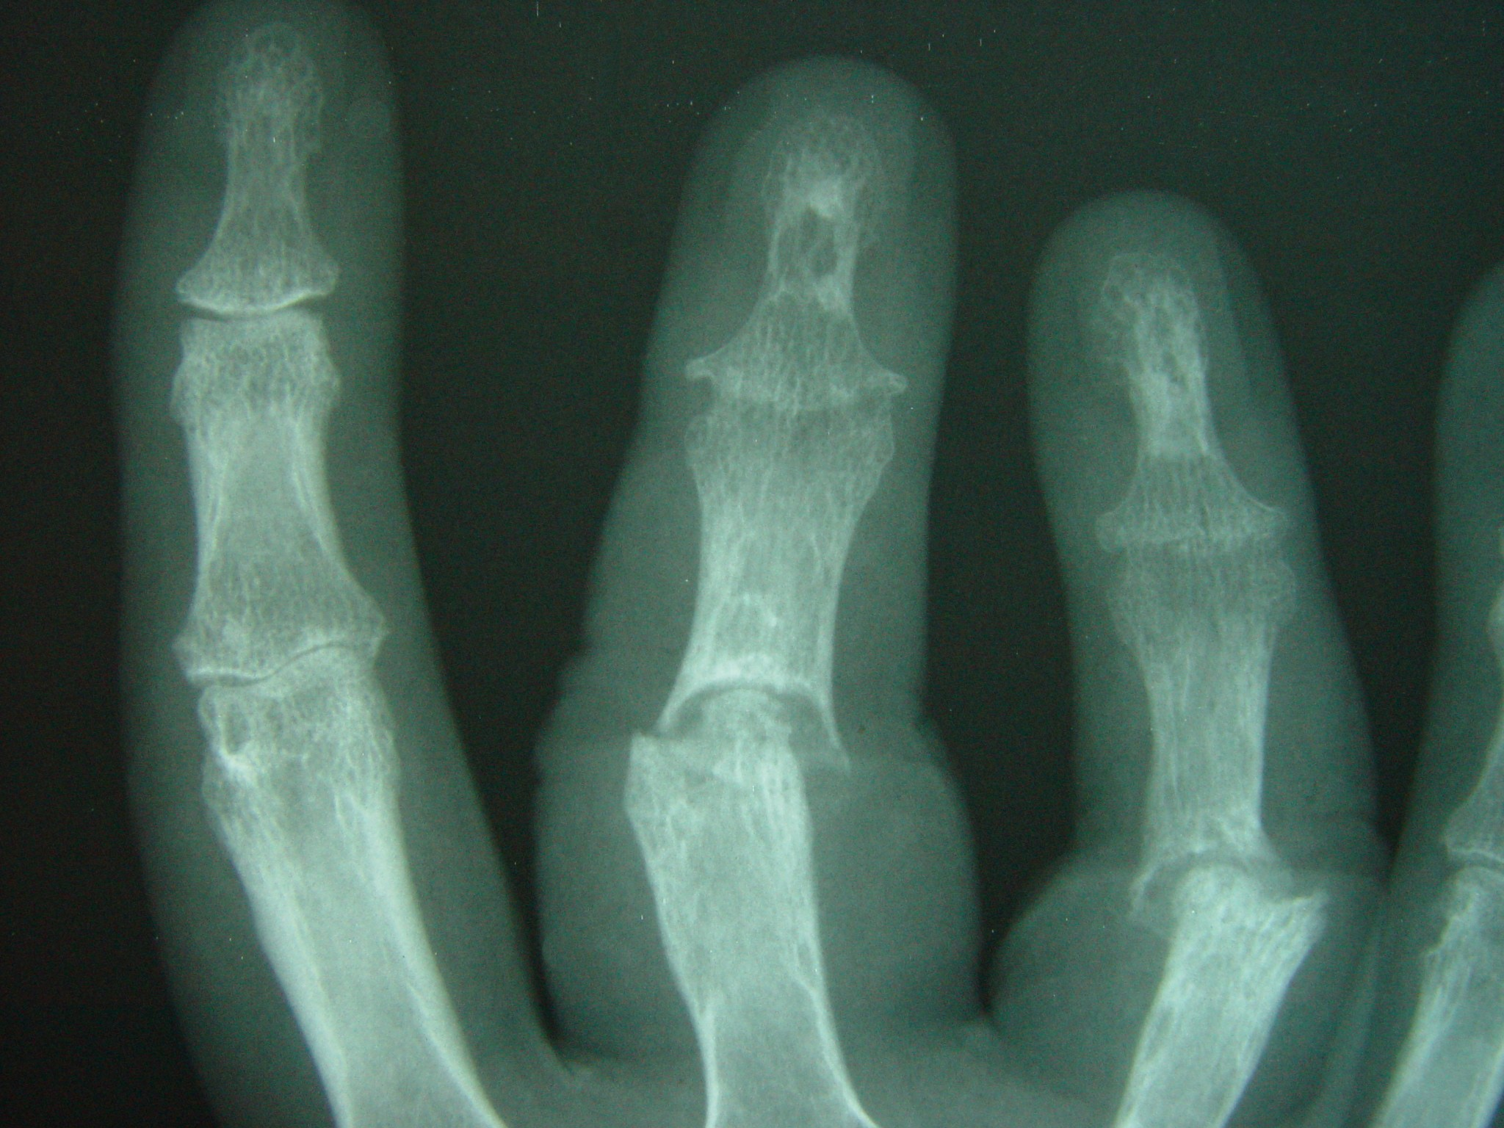
Notes:
Patn Fürschke mit Psoriasis arthropathica. Fehlende gelenknahe Demineralisation, pencil-to-cup-phänomen PIP III, ankylosierende Veränderungen etc.

Slide 44
Reaktive Arthritis
Akute, sterile, nicht-eitrige Arthritis, die
nach einem gelenkfernen Infekt auftritt
Zu 75% nur max 4 Gelenke betroffen!
Große Gelenke, oft untere Extremität

Slide 45
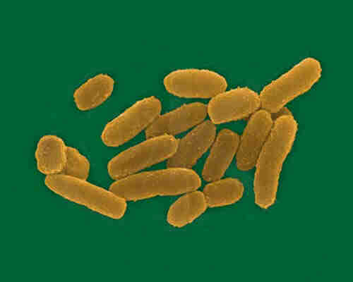
Reaktive Arthritiden
Infektion meist 1-4 Wochen vor Arthritis
Durchfallerkrankung
Harnröhrenentzündung
Lungenentzündung
Erreger:
Salmonellen Yersinien Campylobacter u.a.m.
Bakterien sind nicht im Gelenk nachweisbar!
Yersinia sp.
www.pbrc.hawaii.edu/kunkel
41

Slide 46
Reaktive Arthritiden - Verlauf
Trotz stürmischem Beginn meist gutartiger Verlauf
Weniger als 5% Chronizität
Selten Erosionen
Achtung: Arthralgien über Monate möglich!

Slide 47
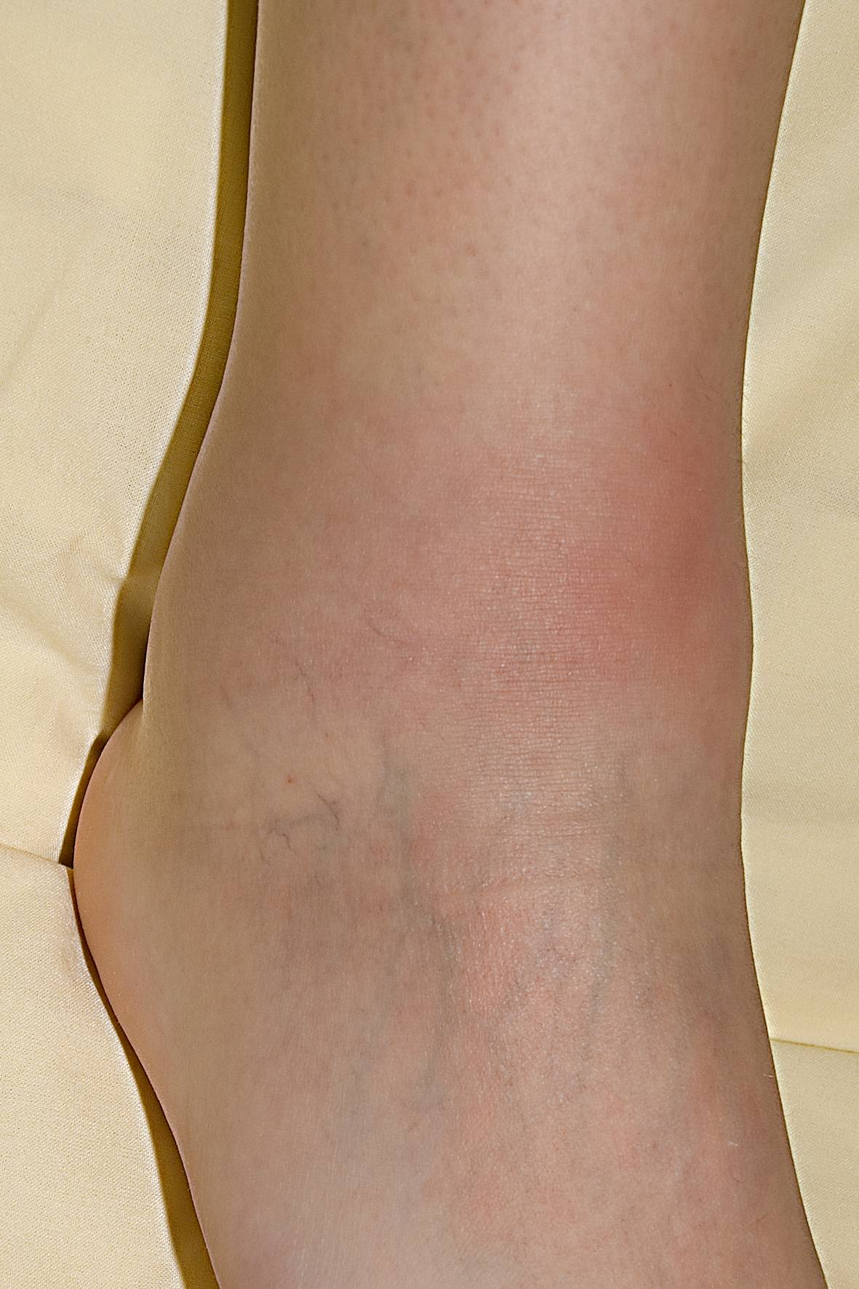
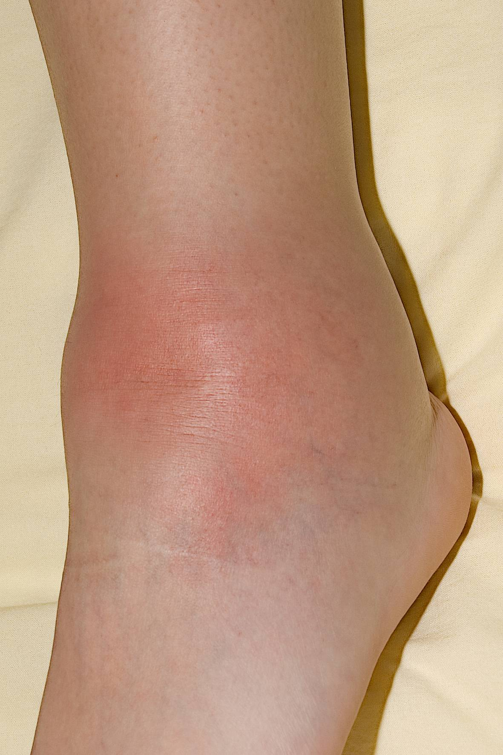
Bei reaktiver Arthritis oft beteiligt: Sprunggelenke

Slide 48
Kollagenosen und Vaskulitiden
Vielgestaltige Gruppe von Autoimmunerkrankungen, die durch das Vorhandensein von Autoantikörpern und die Beteiligung innerer Organe gekennzeichnet ist

Slide 49
Systemischer Lupus erythematodes
Bildung von Autoantikörpern
Ablagerung von Immunkomplexen
Gewebsschädigung
Rheumazentrum
Halle

Slide 50
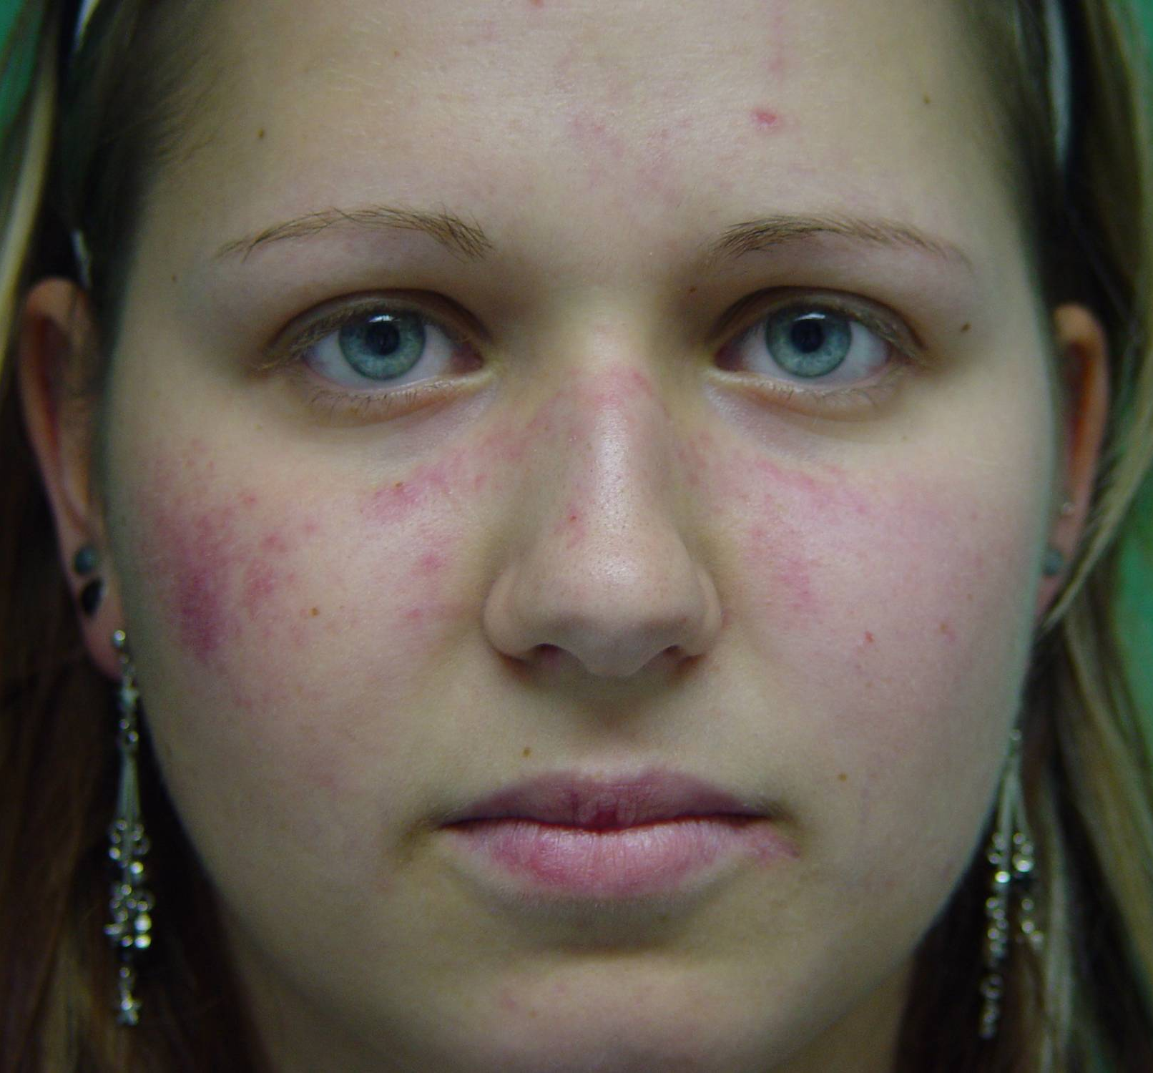
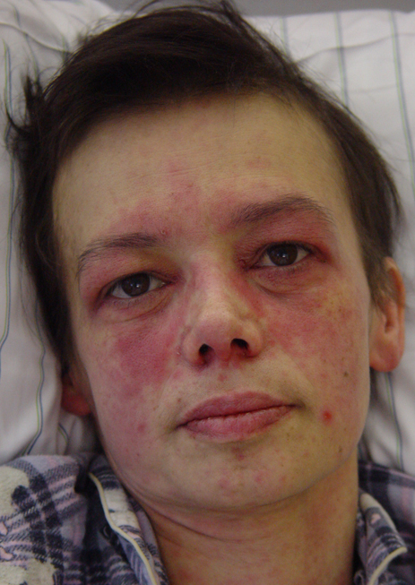
Schmetterlingserythem bei SLE

Slide 51
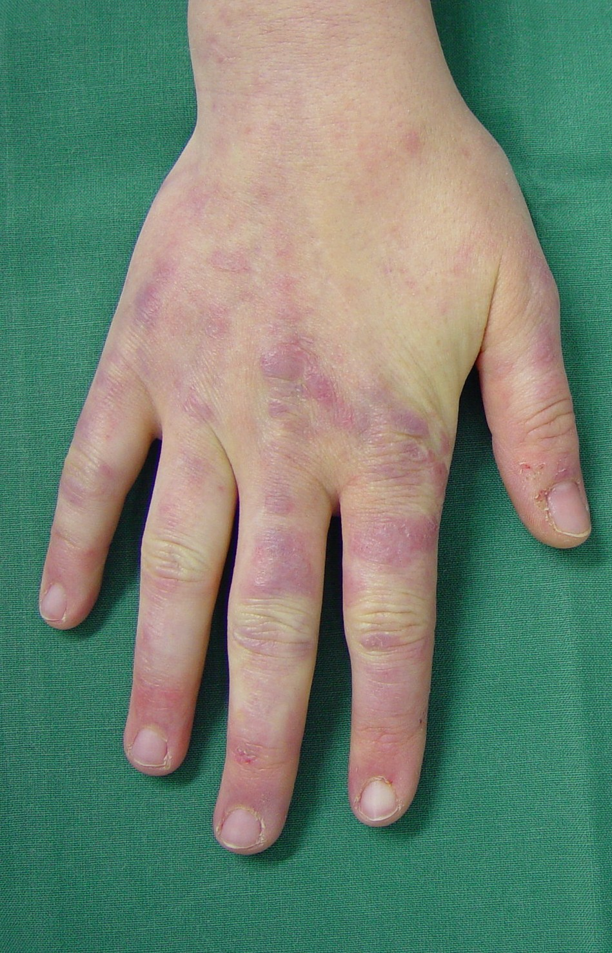

Arthritis und
Entzündung der Hautgefäße
bei Lupus
Rheumazentrum
Halle
Notes:
Patn. Fassmann, Andrea, SLE mit therapierefraktärer Gelenkbeteiligung. Initial als RA fehlgedeutet. Therapieversuch mit Rituximab.

Slide 52




Sklerodermie (systemische Sklerose)
- Fasereinlagerung in Haut und Lunge-
Rheumazentrum
Halle

Slide 53



Granulomatose mit Polyangiitis (Morbus Wegener)
-Gefäßentzündung-
Notes:
Patn. Schröder Ute, cANCA-assoziierte Vaskulitis, Mononeuritis multiplex, Hautulcera, Zehengangrän, Proteinurie bis 1g/d, Gewichtsverlust von 12 kg in 3 Monaten, seit Jahren chron. Sinusitis.

Slide 54
GICHT
Erkrankung, die durch die Ausfällung von Mononatriumurat aus übersättigten Extrazellulärflüssigkeiten entsteht

Slide 55
Akutes Nierenversagen
Harnsäuresteine in der Niere
GICHT
Gicht-Arthritis
Tophi (Harnsäureablagerungen in Weichteilen und Knochen

Slide 56

Purin-Metabolismus
Purin-Nukleotide
(Adenin, Guanin)
“Salvage”
(Recycling)
Urat-ion 120 mg/dl
Hypoxanthin
Xanthin
Natriumurat
6,4 mg/dl
HARNSÄURE

Slide 57
Gicht-Prävalenz in den USA
50% der Gichtpatienten sind übergewichtig!
Choi H Rheum Dis Clin N Am 2006; 32: 255-273
 | Pro 100.000
Männer ≤ 45 Jahre | 3,4
Frauen ≤ 45 Jahre | 0,2
Männer 45 – 60 Jahre | 33,5
Frauen 45 – 60 Jahre | 12,0
Männer > 65 Jahre | 46,4
Frauen > 65 Jahre | 19,2

Slide 58
Der Patient …schläft still bis etwa zwei Uhr morgens, bis er durch einen Schmerz aufgeweckt wird, der für gewöhnlich den Großzeh befällt, aber manchmal auch die Ferse, den Knöchel oder den Spann.
Dem Schmerz … geht ein Frösteln und ein leichtes Fieber voraus
….
Der Schmerz ist zunächst mild, doch wird er allmählich …gewalttätiger. Manchmal ähnelt er einer Bänderverletzung, manchmal dem nagenden Biß eines Hundes, manchmal einem zermalmenden Druck, der so unglaublich schmerzhaft wird, daß der Patient weder das Gewicht der Bettdecke noch die Erschütterungen des Fußbodens durch einen Eintretenden erträgt.
Th. Sydenham, zitiert in W. Koopman (Hrsg.), Arthritis and Allied Conditions, Williams & Wilkins, 1997

Slide 59


Akuter Gichtanfall: Die zwei häufigsten Lokalisationen
Notes:
Akute polyartikuläre Gicht (hier: MCP II), früher Fußballspieler, schwere Gonarthrose rechts, im Röbi außerdem Chondrokalzinose, akuter Anfall, v.a. Sprunggelenke, auch Kniegel. und MTP I

Slide 60


Sicherung der Diagnose
eines Gichtanfalls:
Kristalle in der Gelenkflüssigkeit

Slide 61
Was sind die wichtigsten Auslöser von Gichtanfällen?
In welcher Jahreszeit sind Gichtanfälle am häufigsten?

Slide 62
Auslöser von Gichtanfällen:
Üppige Mahlzeiten
Starker Alkoholgenuss
Flüssigkeitsverlust:
Starkes Schwitzen
Diuretika (harntreibende Medikamente)
Übersäuerung durch:
Körperliche Überanstrengung
Hunger

Slide 63

Chronische Gicht-Arthritis
Ich werde Fieber haben!
Ich werde leiden!
Ich werde zuweilen schreien!
Meine Pfoten werden anschwellen!
Friedrich der Große

Slide 64



Schwere Tophusgicht: Ausfließen reiner Harnsäure nach Punktion

Slide 65


Notes:
Phlegmonös infizierter Gicht-Tophus, letztlich Unterschenkelamputation, Bilder stammen aus KH Querfurt

Slide 66
Risiko für Gichtanfälle
Nahrungsmittel / Getränke | RR
Alkohol insgesamt | 2.53
Bier | 2.51
Schnaps | 1.60
Wein | 1.05
Fleisch | 1.41
Fisch, Meeresfrüchte | 1.51
purinreiches Gemüse | 0.96
Dalbeth N et al. Ann Rheum Dis 2010; 69: 1738-43

Slide 67
Risiko für Gichtanfälle
Nahrungsmittel / Getränke | RR
Vitamin C | 0.55
Zuckerhaltige Limonade | 1.85
Diätlimonade | 1. 12
Fructosereiche Früchte | 1.64
Fruchtsaft | 1.81
Kein erhöhtes Risiko bei Kaffe, Tee oder Milch!
Dalbeth N et al. Ann Rheum Dis 2010; 69: 1738-43

Slide 68
Einflussfaktoren bei Gicht
Einflussfaktor | OR
BMI 25 - 29 | 1.62
BMI ≥ 30 | 2.34
Alkoholkonsum 250-420 ml / Wo. | 2.45*
> 420 ml / Wo. | 3.00*
Diuretika | 3.00
CyA | 3.42
* gilt nicht für Wein
Soriano LC et al. Arthritis Res Ther 2011; 13: R39

Slide 69
Auch einer Gicht kann man vorbeugen!
Vermeidung von Übergewicht
Ausreichend Bewegung
Viel trinken (kalorienfreie Flüssigkeiten!)
Vermeidung stark harnsäurehaltiger Speisen:
Innereien, Fleisch/Wurst
Bestimmte Fischarten (z.B. Sardinen, Sardellen)
Mehr unter www.rheuma-liga.de

